Slide 1

Java的執行緒
2015-10-29

Slide 2

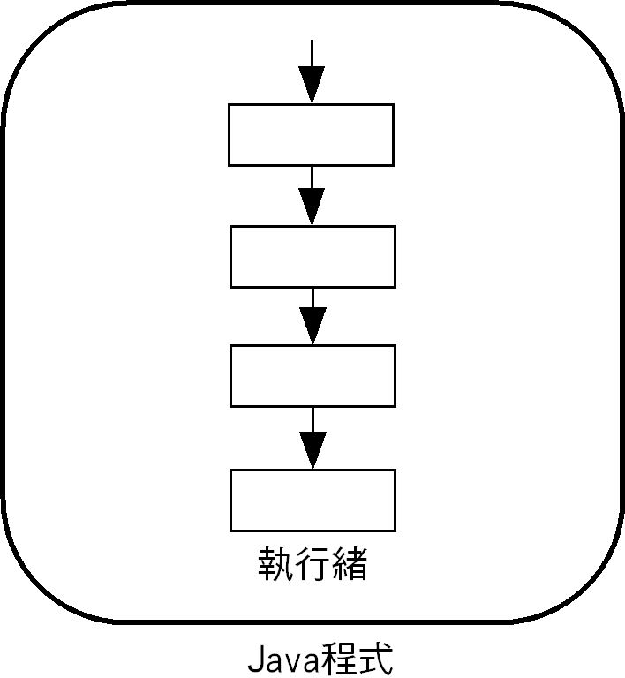
執行緒的基礎
「執行緒」（Thread）也稱為「輕量行程」（Lightweight Process），其執行過程類似上述程式執行，只是執行緒不能單獨存在或執行，一定需要隸屬於一個程式，由程式啟動執行緒，如右圖所示：

Slide 3
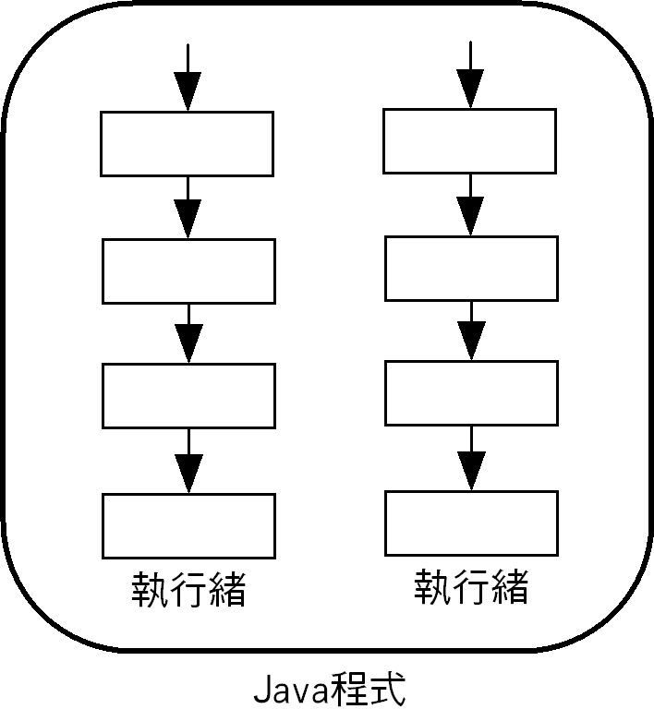
執行緒的基礎
如果程式碼本身沒有先後依存關係，程式能夠分割成多個同步執行緒來一起執行，這種程式設計方法稱為「平行程式設計」（Parallel Programming），如右圖所示：

Slide 4
Java執行緒的使用方法
Java執行緒是建立Thread類別的物件，一共有2種方式建立多執行緒應用程式，如下所示：
實作Runnable介面。
繼承Thread類別。

Slide 5
實作Runnable介面
方法一:實作Runnable介面
class UserThread extends UserClass implements Runnable
{
public UserThread(int length) { }
public void run() { ……… }
}
接著可以建立Thread物件和啟動執行緒，如下所示：
UserThread ut1 = new UserThread(5);
Thread t1 = new Thread(ut1, "執行緒A");
t1.start();

Slide 6
實作Runnable介面-建構子
Thread類別的建構子，如下表所示：

Slide 7
實作Runnable介面-相關方法
Thread類別的相關方法，如下表所示：

Slide 8
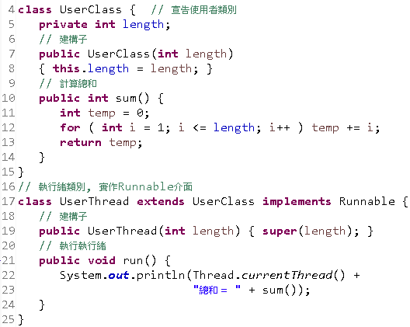
實作Runnable介面

Slide 9
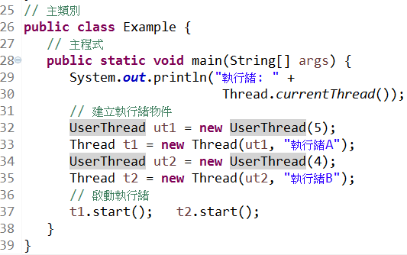

實作Runnable介面
輸出結果:

Slide 10
繼承Thread類別
方法二:繼承Thread類別
若類別沒有繼承其他類別，就可以直接繼承Thread類別，然後覆寫run()方法建立執行緒物件，如下所示：
class UserThread extends Thread
{
public UserThread(int length, String name) { }
public void run() { ……… }
}
接著就可以建立Thread物件，啟動執行緒，如下所示：
UserThread ut1 = new UserThread(5, "執行緒A");
ut1.start();

Slide 11
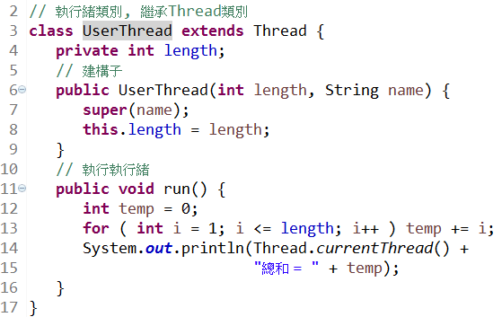
繼承Thread類別

Slide 12
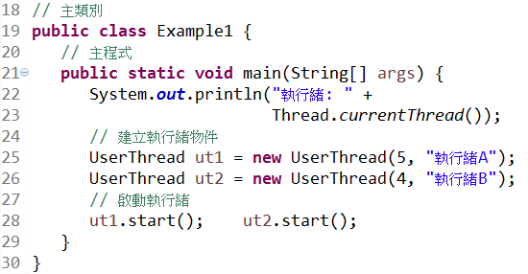

繼承Thread類別
輸出結果:

Slide 13
practice
產生出十個thread並列印出“Hello Word ! I am xx thread"
Thread ID 取得方式
int threadId = (int) Thread.currentThread().getId() % numThreads + 1;
其中 numThreads = 總Thread個數

Slide 14
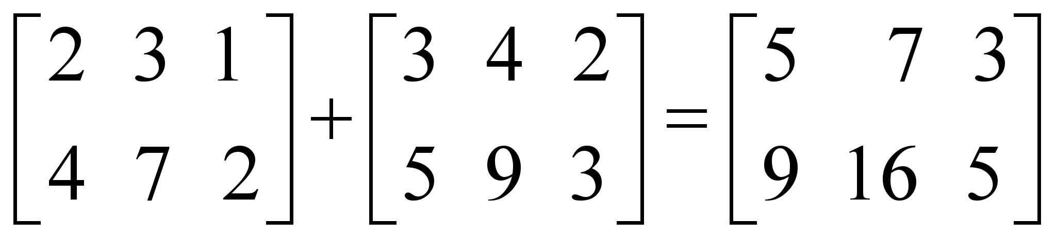
practice
撰寫一個平行版本的矩陣相加
宣告兩個10*10矩陣，並填入1~10的亂數
每隻Thread必須利用自身Thread ID計算起始位置及結束位置
Thread1
Thread2

Slide 15
practice

Slide 16
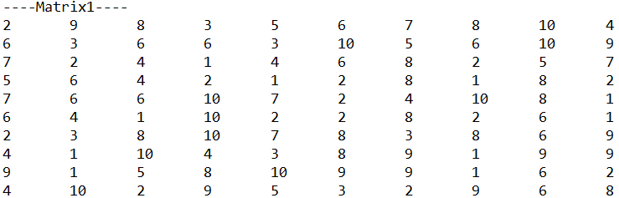
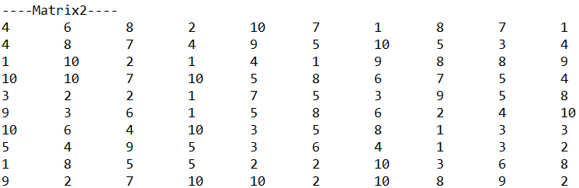
practice
輸出結果:

Slide 17
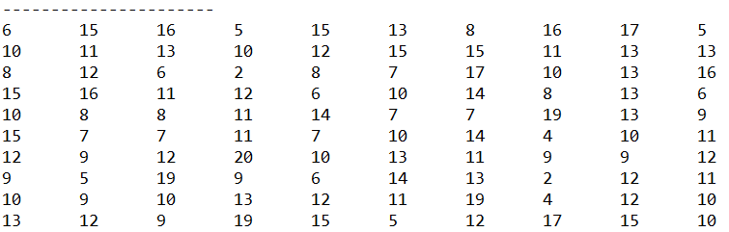
practice
輸出結果:

Slide 18
Java執行緒的同步
在先前程式範例的執行緒間並沒有任何關係，簡單的說，執行緒的目的只是為了加速程式執行。另一種情況是執行緒間擁有生產和消費者的關係或是同時存取相同資源，當有此情況，就需要考量「同步」（Synchronization）問題。

Slide 19
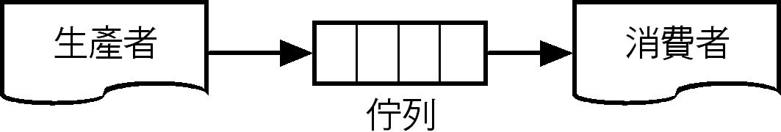
Java執行緒的同步-生產者和消費者模型
生產者和消費者模型（Producer/Consumer Model）
生產者和消費者模型是指一個執行緒產生資料，稱為生產者，另一個執行緒讀取生產者產生的資料，稱為消費者，產生的資料是儲存在共用的資料儲存緩衝區稱為「佇列」（Queue），這是一種先進先出的資料結構，如下圖所示：

Slide 20
Java執行緒的同步 - synchronized關鍵字
synchronized關鍵字
生產者和消費者是同步存取同一個資源物件，所以存取的enqueue()和dequeue()方法需要使用synchronized關鍵字鎖定資源，稱為同步方法（Synchronized Method），如下所示：
public synchronized void enqueue(int value)
{ …… }
public synchronized int dequeue()
{ …… }

Slide 21
Java執行緒的同步
wait()和notify()方法
同步執行緒雖然使用synchronized關鍵子避免同時存取相同物件，但是為了讓生產者產生的資料有地方儲存，且消費者能夠取得資料，有兩種情況需要特別處理，如下所示：
佇列空了：如果佇列空了，消費者需要等待生產者產生資料。
佇列滿了：如果佇列滿了，表示已經沒有地方儲存，生產者需要等待消費者讀取資料。

Slide 22
Java執行緒的同步
public synchronized void enqueue(int value)
{ try // 如果佇列已滿
{ while ( queue.isFull() )
{
wait(); // 等待
}
}
catch ( InterruptedException e ) { }
queue.enqueue(value); // 存入
notify(); // 通知dequeue()
}

Slide 23
Java執行緒的同步
public synchronized int dequeue()
{ try // 如果佇列已空
{ while(queue.isEmpty())
{ wait(); // 等待 }
}
catch ( InterruptedException e ) { }
int data = queue.dequeue(); // 取出
notify(); // 通知enqueue()
return data;
}

Slide 24
Java執行緒的同步-wait()和notify()方法(相關方法)
Object類別的相關方法，如下表所示：

Slide 25
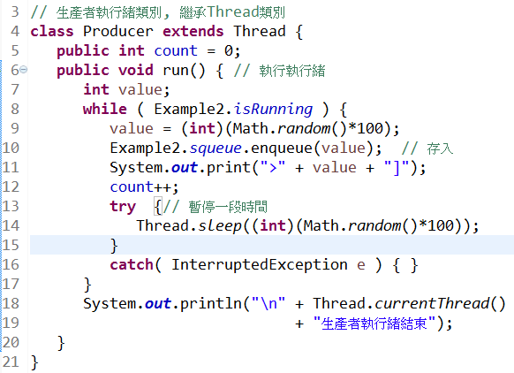
Java執行緒的同步

Slide 26
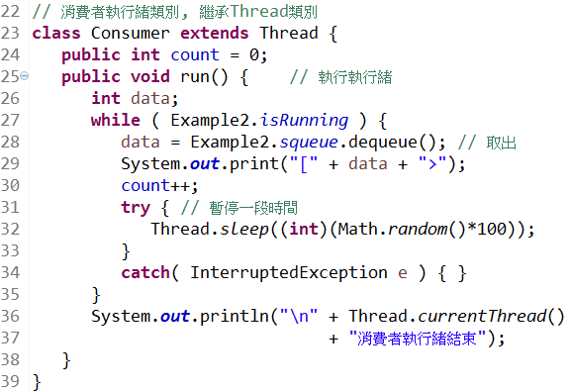
Java執行緒的同步

Slide 27
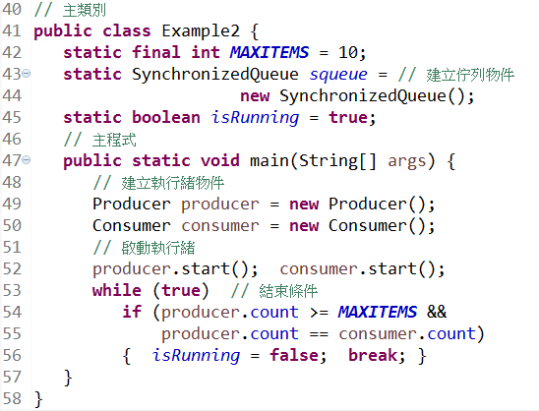
Java執行緒的同步

Slide 28
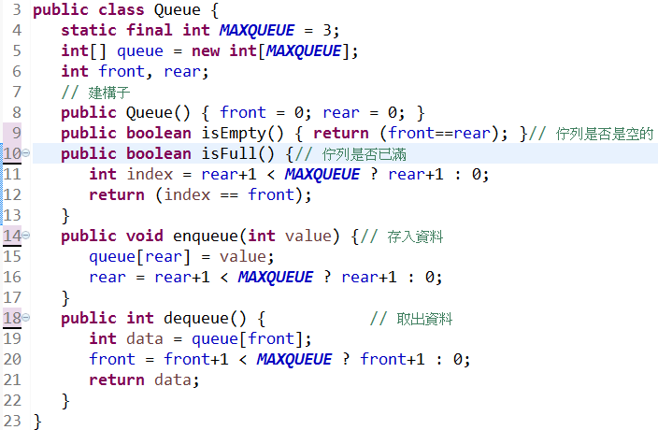
Java執行緒的同步

Slide 29
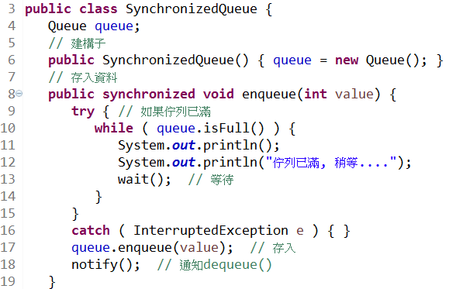
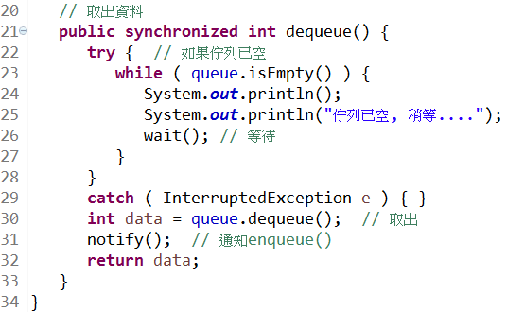
Java執行緒的同步

Slide 30
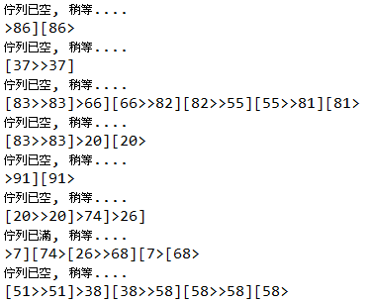
Java執行緒的同步
輸出結果:

Slide 31
practice
產生5個Threads做1~100000的總和

Slide 32
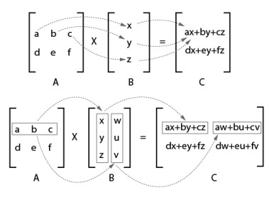
HOMEWORK
撰寫一個平行版本的矩陣相乘

Slide 33
HOMEWORK
宣告兩個5*5矩陣，並填入1~10的亂數
每隻Thread必須利用自身Thread ID計算起始位置及結束位置
提示 :
矩陣1及矩陣2 僅需要切割其中一個即可

Slide 34
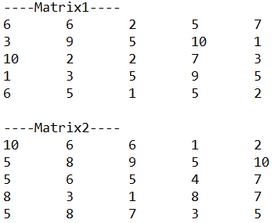
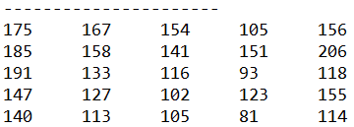
HOMEWORK
輸出結果:

Slide 35
Thanks for your attention !

